Slide 1
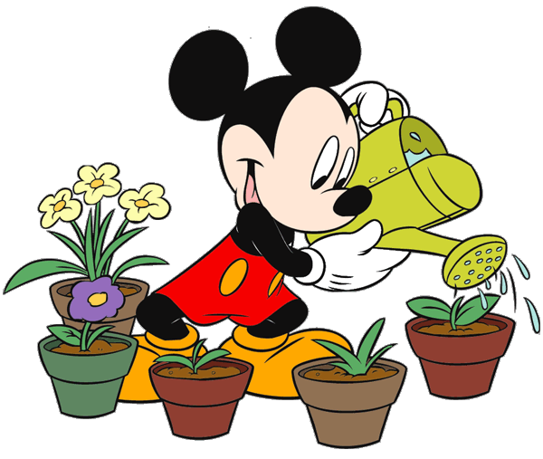
Я досліджую світ
1 клас
людина і ПРИРОДА
Урок 87
Як вирощувати кімнатні рослини?

Slide 2
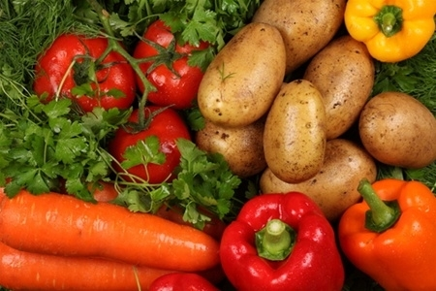
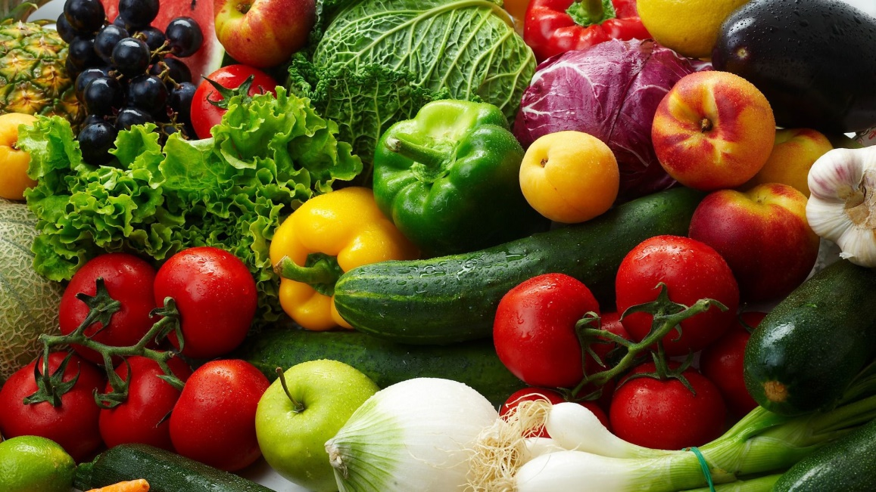
Налаштування на урок.
Вправа «Любимий овоч»
Згадай, який овоч піднімає твій настрій? Чому?
(колір, форма, розмір, смак, соковитість, гладкість тощо)
Можеш скористатися світлинами

Slide 3
Вправа «Синоптик»
Ясно хмарно похмуро
дощ гроза сніг
Яка зараз пора року?
Який стан неба?
Яка температура повітря?
Який місяць року?
Чи були протягом доби опади?
Яке число місяця?
Погода вітряна чи безвітряна?
Який день тижня?

Slide 4
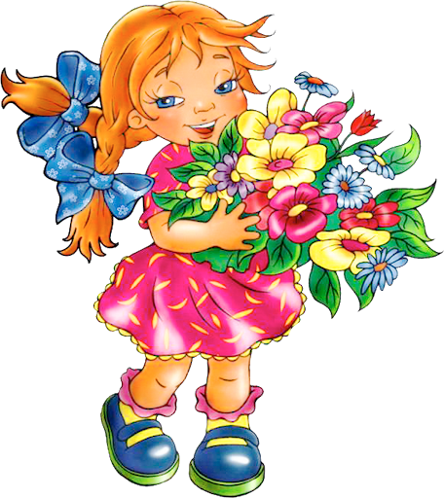
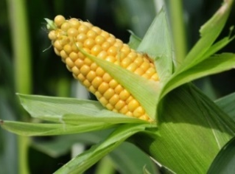
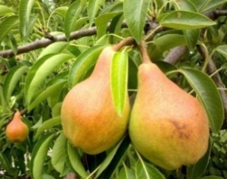
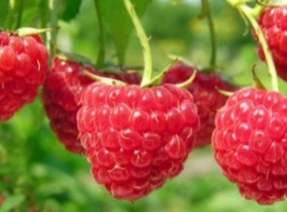
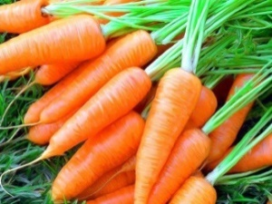
Пригадай
Коли настають свята, кожному приємно отримати в подарунок квіти. Гарні букети складають зі спеціально вирощених культурних прикрашально — декоративних рослин. Квіти прикрашають нашу оселю.
Які рослини належать до культурних?
На які групи розділяємо культурні рослини?
Польові
Ягідні
Фруктові
Овочеві
Яку користь приносять культурні рослини?
Їх використовують для харчування, виробляють тканини, папір, ліки та їнші корисні речі
Чи любиш ти отримувати в подарунок квіти?

Slide 5
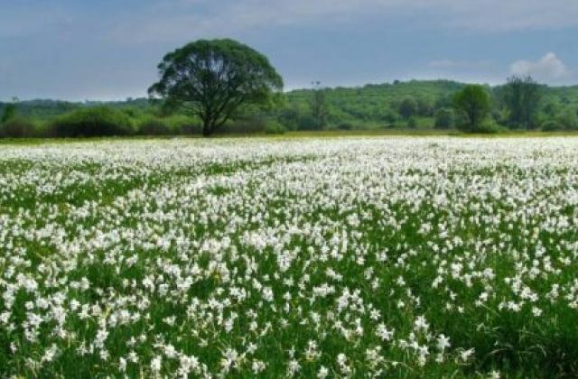
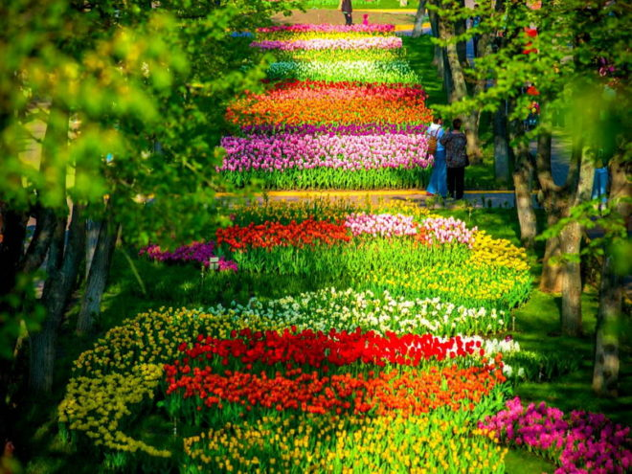
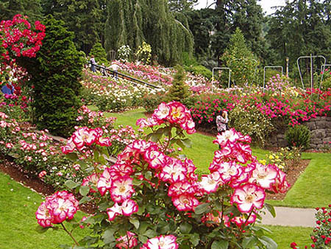
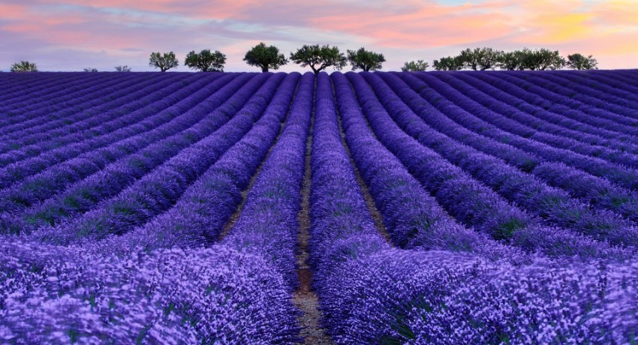
Роздивись світлини з різних куточків нашої країни
Долина нарцисів у Закарпатті
Фестиваль тюльпанів у Кропивницькому
Розарій у Полтаві
Правда, ця краса зачаровує? А якими прикрашальними рослинами славиться твій рідний край?
Лавандове поле на Волині
Поміркуй, які рослини ми називаємо кімнатними? Чому?
Сторінка
70

Slide 6
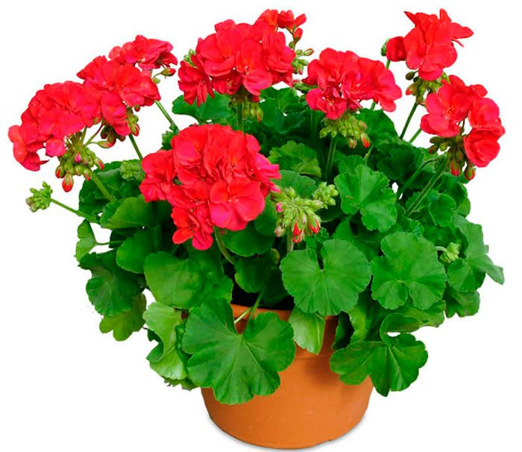
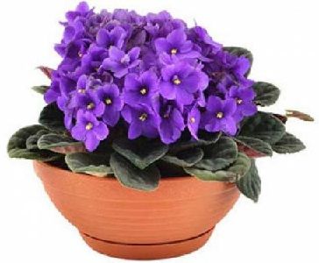
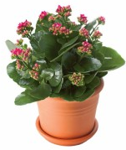
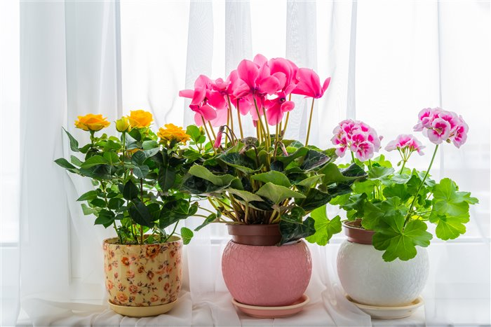
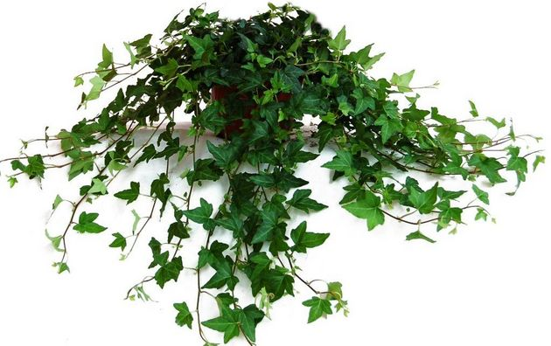
Розглянь деякі кімнатні рослини
Кімнатні рослини - це рослини, які вирощують у кімнатах та у громадських приміщеннях.
Герань
Каланхоє
Фіалка
Плющ
Сторінка
71

Slide 7
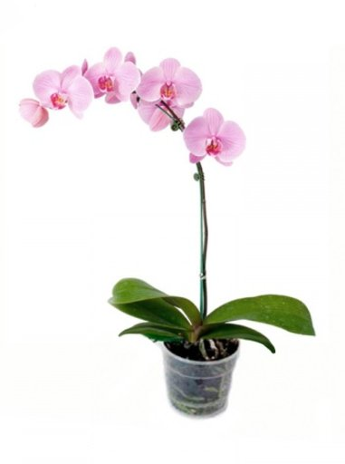
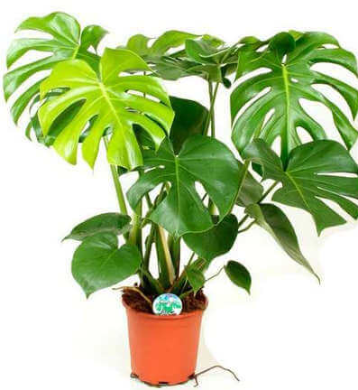
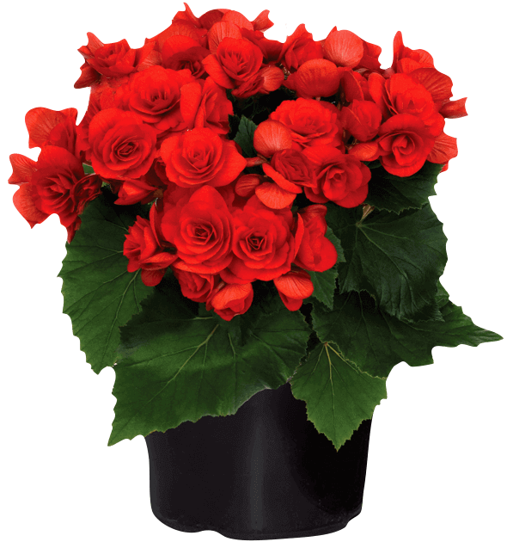
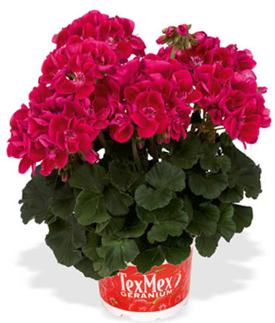
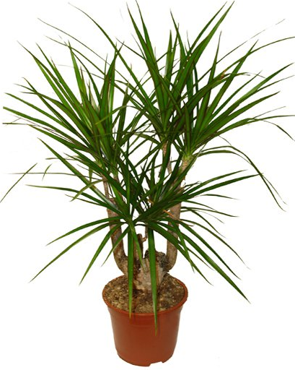
Розглянь деякі кімнатні рослини
Бегонія
Пеларгонія
Драцена
Орхідея
Монстера

Slide 8
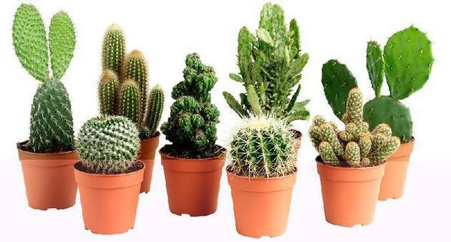
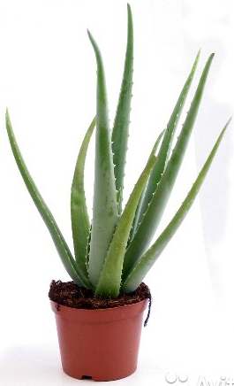
Розглянь деякі кімнатні рослини
Алое
Сторінка
71
Кактуси

Slide 9
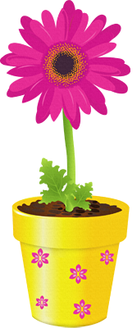
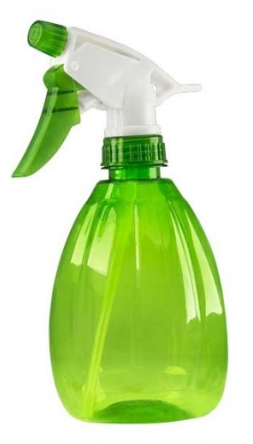
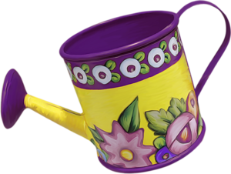
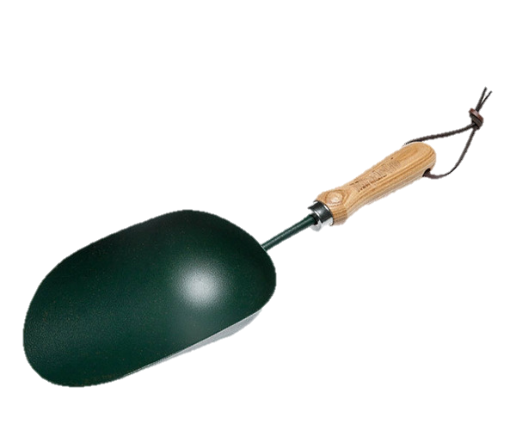
Чи знаєш ти, як правильно доглядати за кімнатними рослинами?
Рослинам потрібно:
Відстояна вода для поливу
Обприскування
Розпушування ґрунту
Сторінка
71

Slide 10
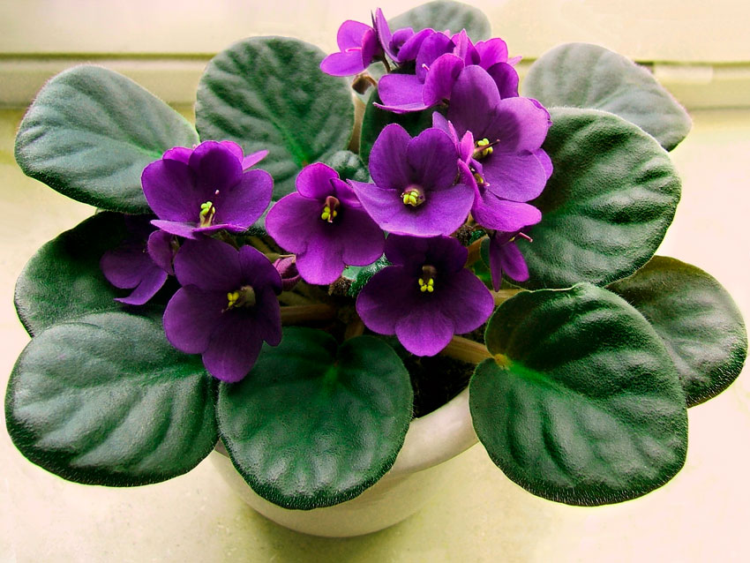
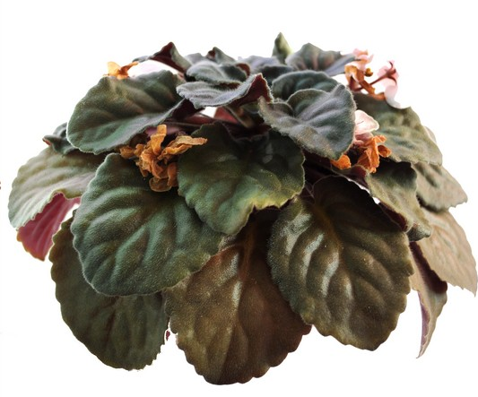
Розглянь світлини. Поясни, що трапилося з фіалкою на правому фото
Чому кімнатні рослини не можуть гарно рости без догляду?
Чи однакового догляду потребують різні рослини?

Slide 11
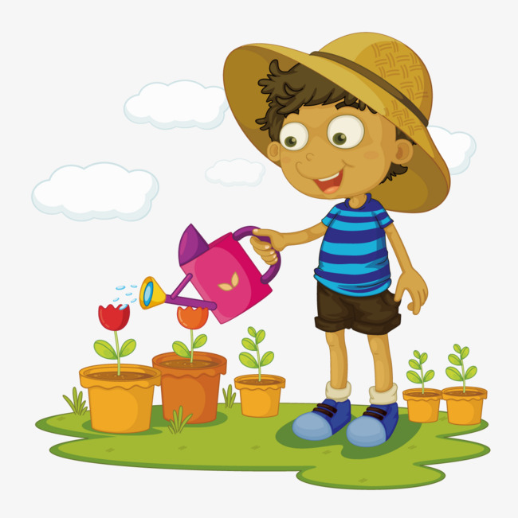
Цікаво знати
Якщо ви забули полити рослину і земля зовсім висохла, поставте горщик з квіткою у воду і тримайте до зникнення пухирців повітря: земля має стати вогкою. Поливаючи рослини, пам’ятайте, що краще добре полити квітку раз на тиждень, ніж потроху щодня.
Навесні і влітку, під час цвітіння, кімнатну рослину треба поливати трохи більше ніж зазвичай.

Slide 12
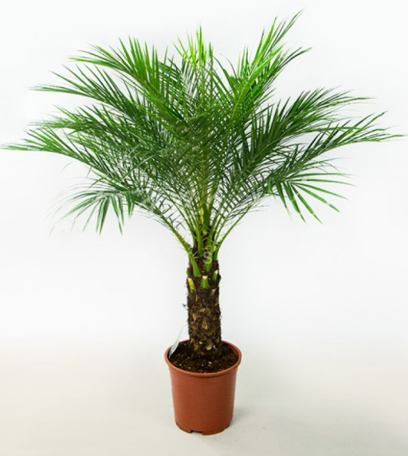
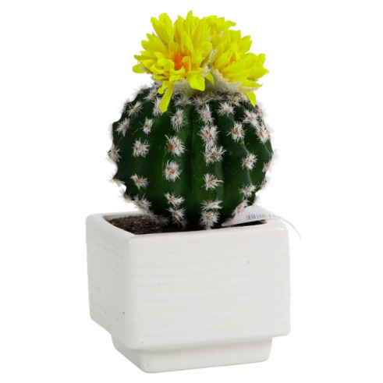
Робота в зошиті
З’єднай стрілочками назви кімнатних рослин з їхніми зображеннями
Пальма
Орхідея
кактус
Фіалка
Сторінка
32 №4

Slide 13
Підсумуй
Які овочі, фрукти, ягоди тобі подобаються найбільше?
Що ти знаєш про користь овочів і фруктів для твого здоров’я?
За що ми цінуємо культурні рослини?

Slide 14
Щоби відкрити інтерактивне завдання, натисніть на помаранчевий прямокутник
Відкрити онлайнове інтерактивне завдання

Slide 15
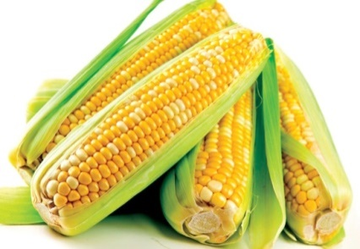
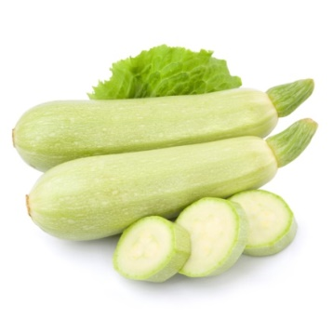
Рефлексія
Обери плоди, якими визначиш свою роботу на уроці
З радістю, активно працював/ла
Здивовано зустрічав/ла інформацію
замріяно,
в очікуванні
кінця уроку

